Slide 1
VHZB
presentatie onderzoek VHZB
10 oktober 2017
Lidy Cornelissen
Harry van Nie

Slide 2
VHZB
Samenvatting Onderzoek:
HZB heeft positief effect op toename van Affectief Contact en afname van Stress bij stellen.

Slide 3
VHZB
onderzoek naar de effecten van HZB op:
Affectief Contact
Stress
Beïnvloedende factoren:
miskraam
complicaties
eerste kindje

Slide 4
VHZB
onderzoek
onderzoeksgroep: zwangere stellen
aantal onderzoekers (15)
aantal aangeleverde dossiers (107)
aantal bruikbare dossiers (61)

Slide 5
VHZB
meetinstrument:
vragenlijst digitale dossier

Slide 6
VHZB
onderzoek items:
Sociale status (3 vragen)
Historie (5 vragen)
Affectief contact (14 vragen + ontwikkeling in 3-meetmomenten)
Stress (9 vragen + ontwikkeling in 3-meetmomenten)

Slide 7
VHZB
Sociale status
gezinssamenstelling / woonsituatie
werk/dagbesteding van de zwangere
werk/dagbesteding van de partner

Slide 8
VHZB
Historie
Thema’s uit eventuele eerdere zwangerschappen en/of geboortes
Complicaties eventuele eerdere zwangerschappen en/of geboortes
Data eerdere geboortes
Eventuele miskramen
Bijzonderheden

Slide 9
VHZB
onderzoek Affectief Contact
14 vragen ( + ontwikkeling op 3-meetmomenten)
onderzoek Stress
9 vragen ( + ontwikkeling op 3-meetmomenten)

Slide 10
VHZB
onderzoeksvragen:

Slide 11
VHZB
Effectiviteit HZB
1. Versterkt HZB het affectieve contact tussen zwangere/partner en kind?
a. Verschilt dit voor zwangere en partner?
2. Vermindert HZB de stress van zwangere/partner?
a. Verschilt dit voor zwangere en partner?

Slide 12
VHZB
Hypothesen:
H1: Haptonomische zwangerschapsbegeleiding leidt tot een toename in
affectief contact tussen zwangere, partner en kind tijdens de zwangerschap.
H2: Haptonomische zwangerschapsbegeleiding leidt tot een afname van stress
van de zwangere en haar partner tijdens de zwangerschap.

Slide 13
VHZB
Werkt de begeleiding beter in bepaalde gevallen?
Is er bij een eerdere miskraam, complicaties of eerste kindje meer toename van affectief contact en een sterkere afname van stress?
Hypotheses:
H1: Bij een eerdere miskraam is er meer toename van het affectieve contact.
H2: Bij complicaties is er meer toename van het affectieve contact.
H3: Bij een eerste kindje is er meer toename van het affectieve contact.

Slide 14
VHZB
Werkt de begeleiding beter in bepaalde gevallen?
Is er bij een eerdere miskraam, complicaties of eerste kindje meer toename van Affectief Contact en een sterkere afname van stress?
Hypotheses:
H1: Bij een eerdere miskraam is er een sterkere afname van stress
H2: Bij complicaties is er een sterkere afname van stress
H3: Bij een eerste kindje is er een sterkere afname van stress

Slide 15
VHZB
Affectief Contact

Slide 16
VHZB
Affectief Contact.
Herhaalde metingen met drie tijdsintervallen (T1, T2 en T3) lieten
een significant effect van haptonomische zwangerschapsbegeleiding zien.
HZB vergroot het affectief contact in de tijd.
Het effect is significant voor zowel zwangere als partner.

Slide 17
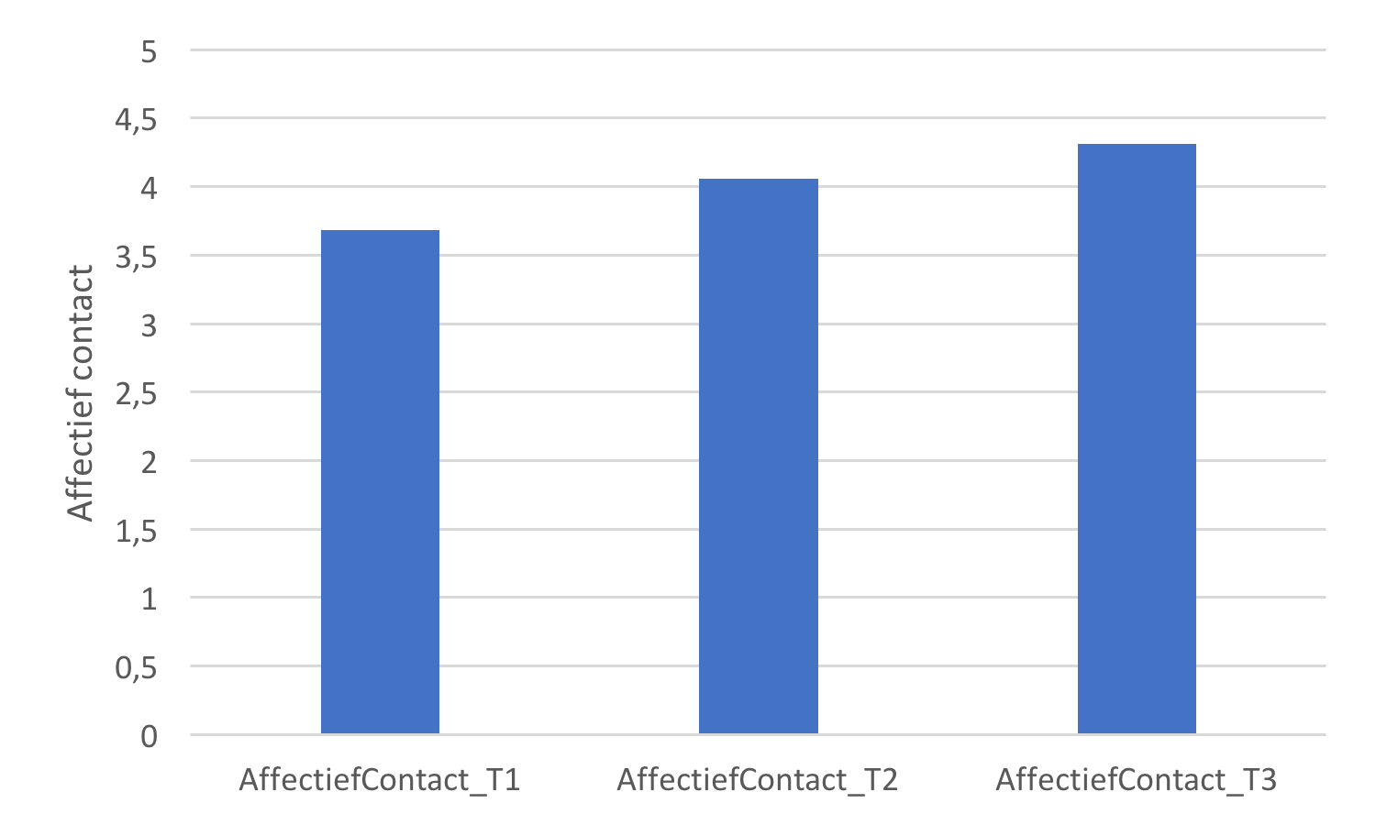

Slide 18
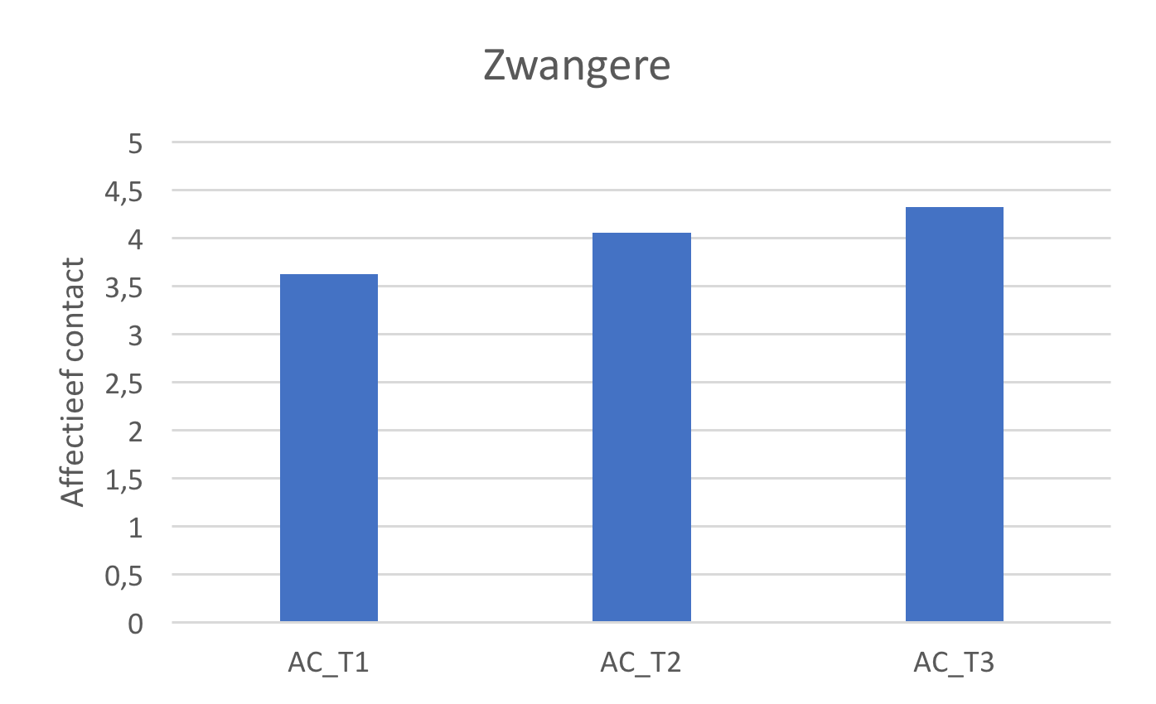

Slide 19
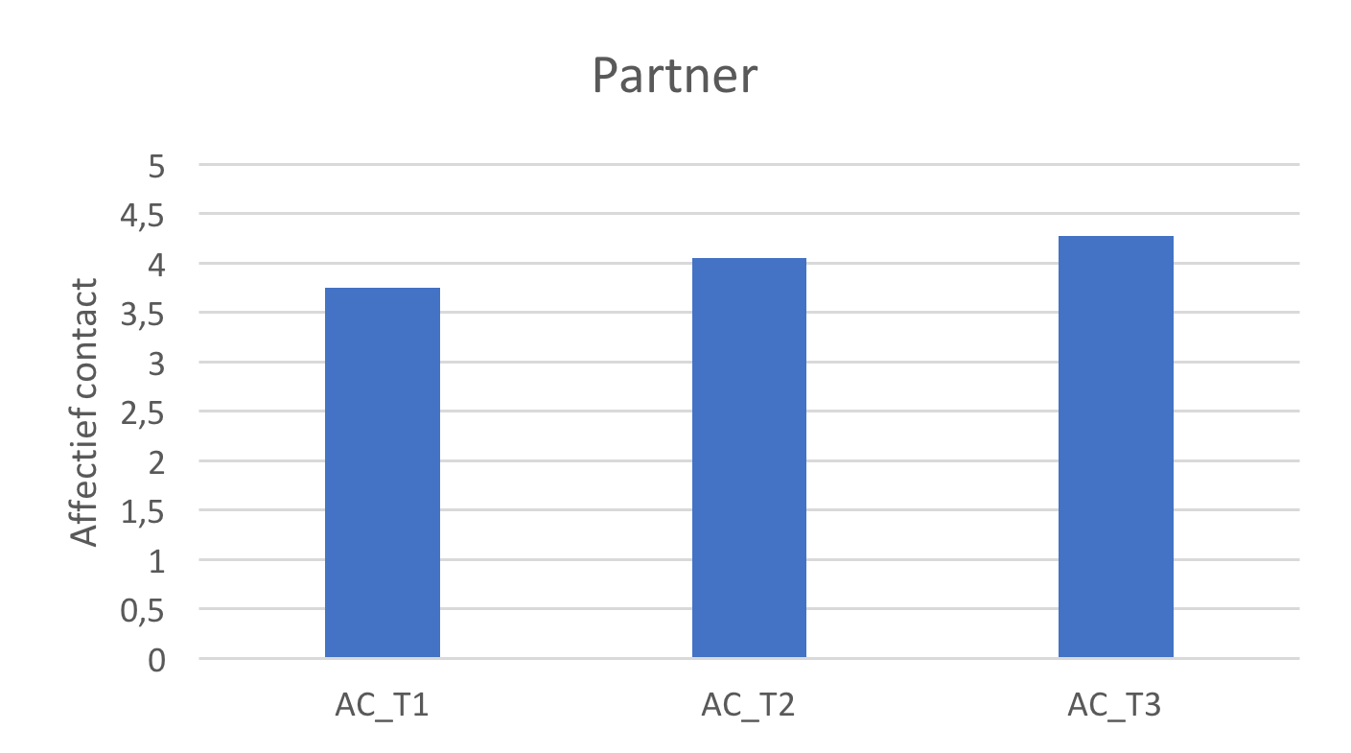

Slide 20
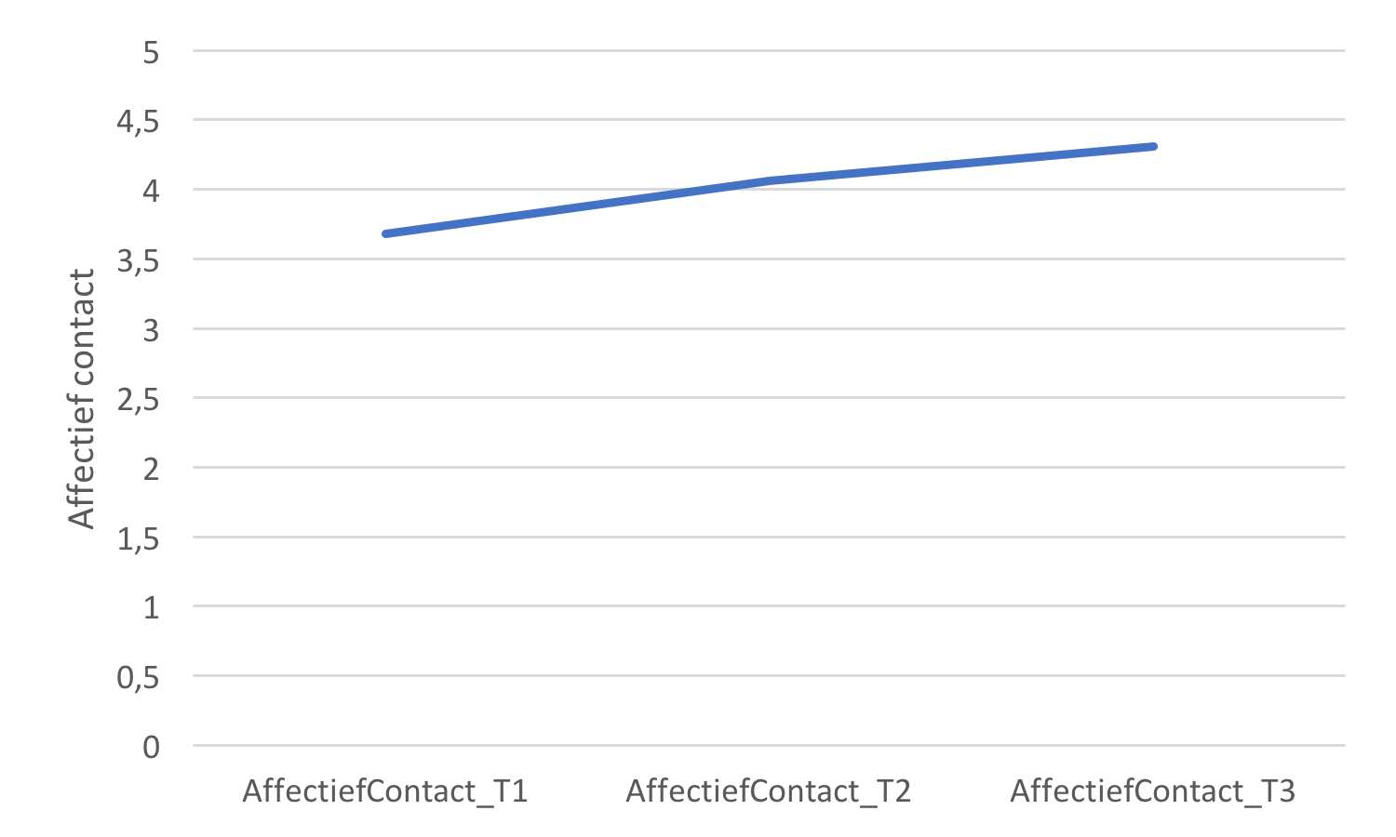

Slide 21
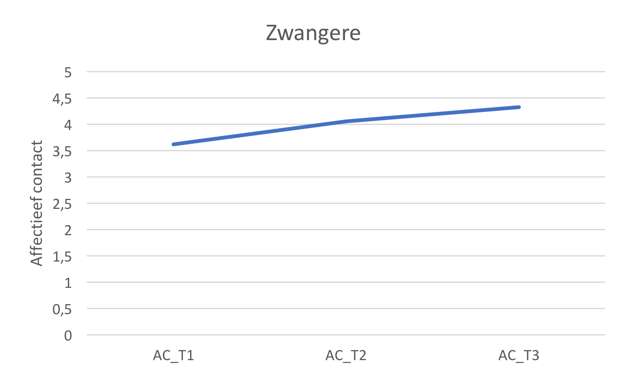

Slide 22
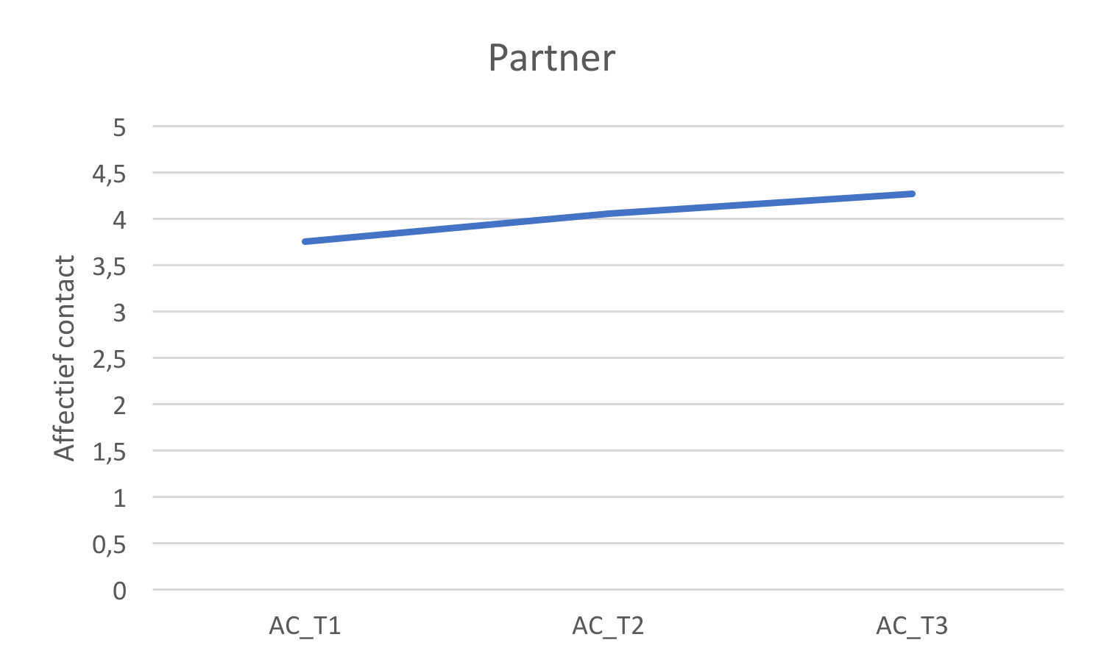

Slide 23
VHZB
Affectief Contact
miskraam

Slide 24
VHZB
Miskraam
Een miskraam in de geschiedenis liet een significant effect zien:
Stellen met een eerdere miskraam hebben een marginaal significant lagere mate van Affectief Contact (op T1) dan mensen zonder een eerdere miskraam.
Er was geen verschil in de mate van Affectief Contact tussen stellen met en zonder een eerdere miskraam op de tijdspunten T2 en T3.

Slide 25
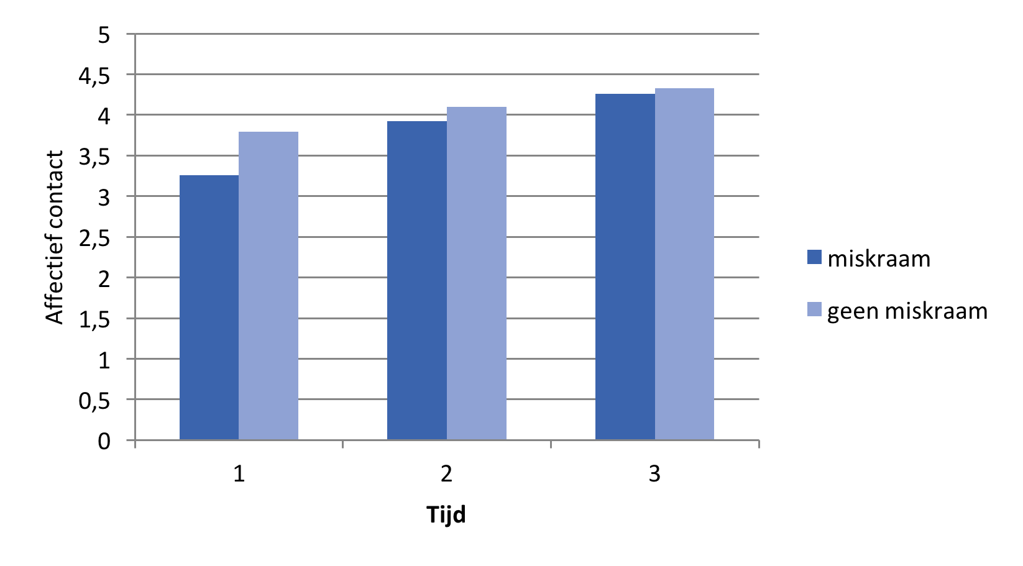

Slide 26
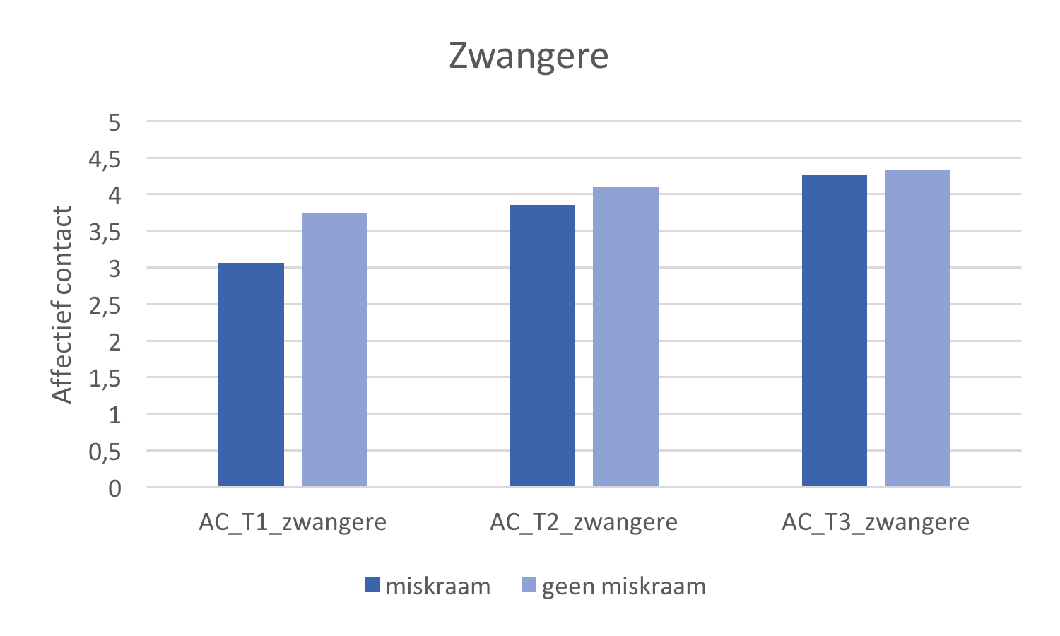

Slide 27
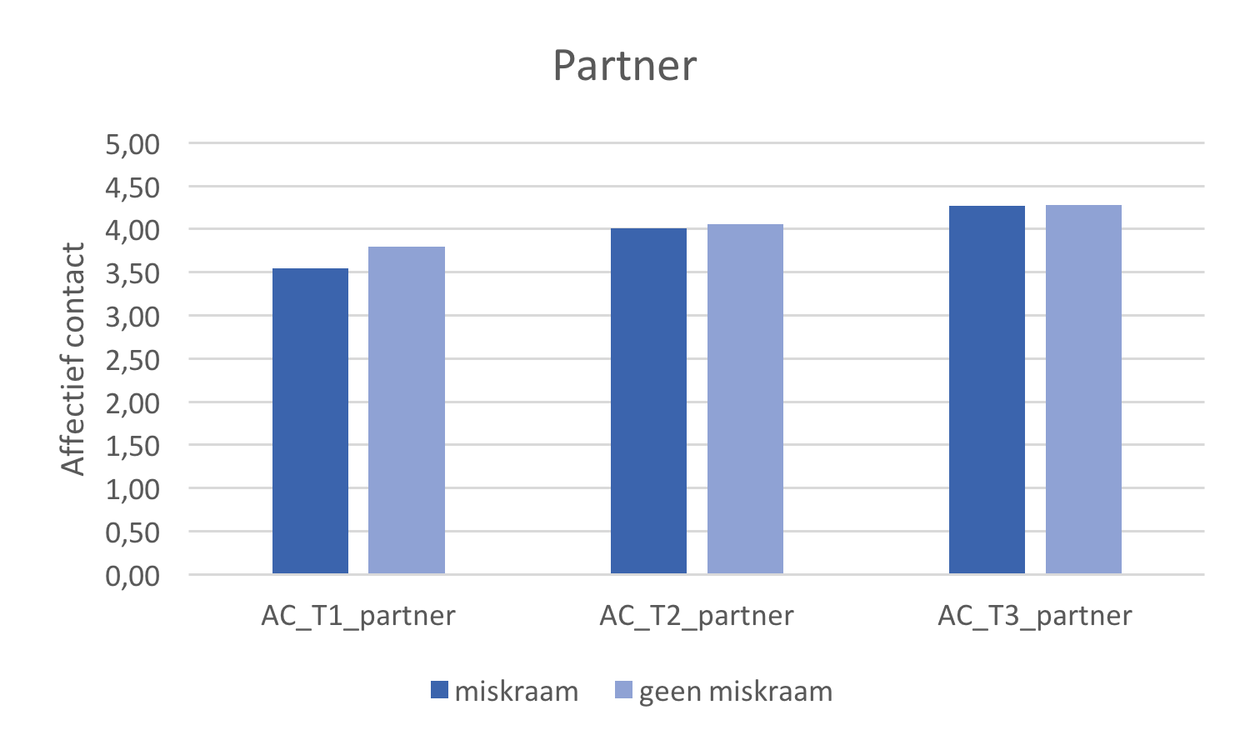

Slide 28
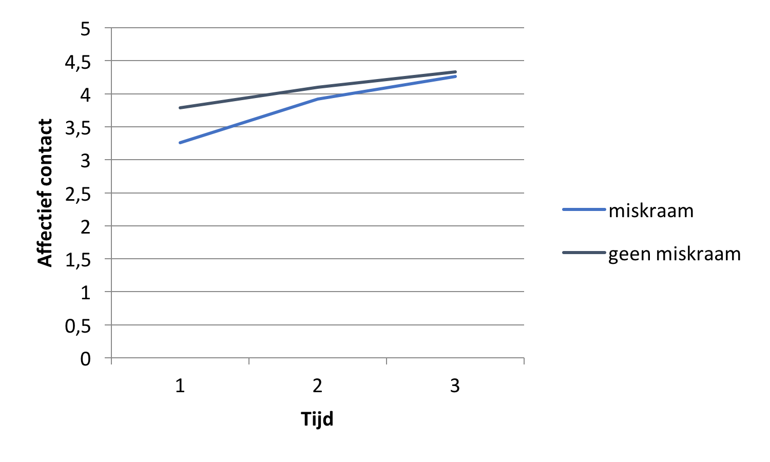

Slide 29
VHZB
Affectief Contact
complicaties

Slide 30
VHZB
Complicaties
De mate van Affectief Contact over tijd gemeten is niet verschillend voor mensen met en zonder eerdere complicaties.
Voor zwangeren is er een marginaal effect. Zwangeren met complicaties ervaren niet minder affectief contact dan zwangeren zonder complicaties (geldt voor T1, T2 en T3).
Voor partners vinden we hetzelfde resultaat.

Slide 31
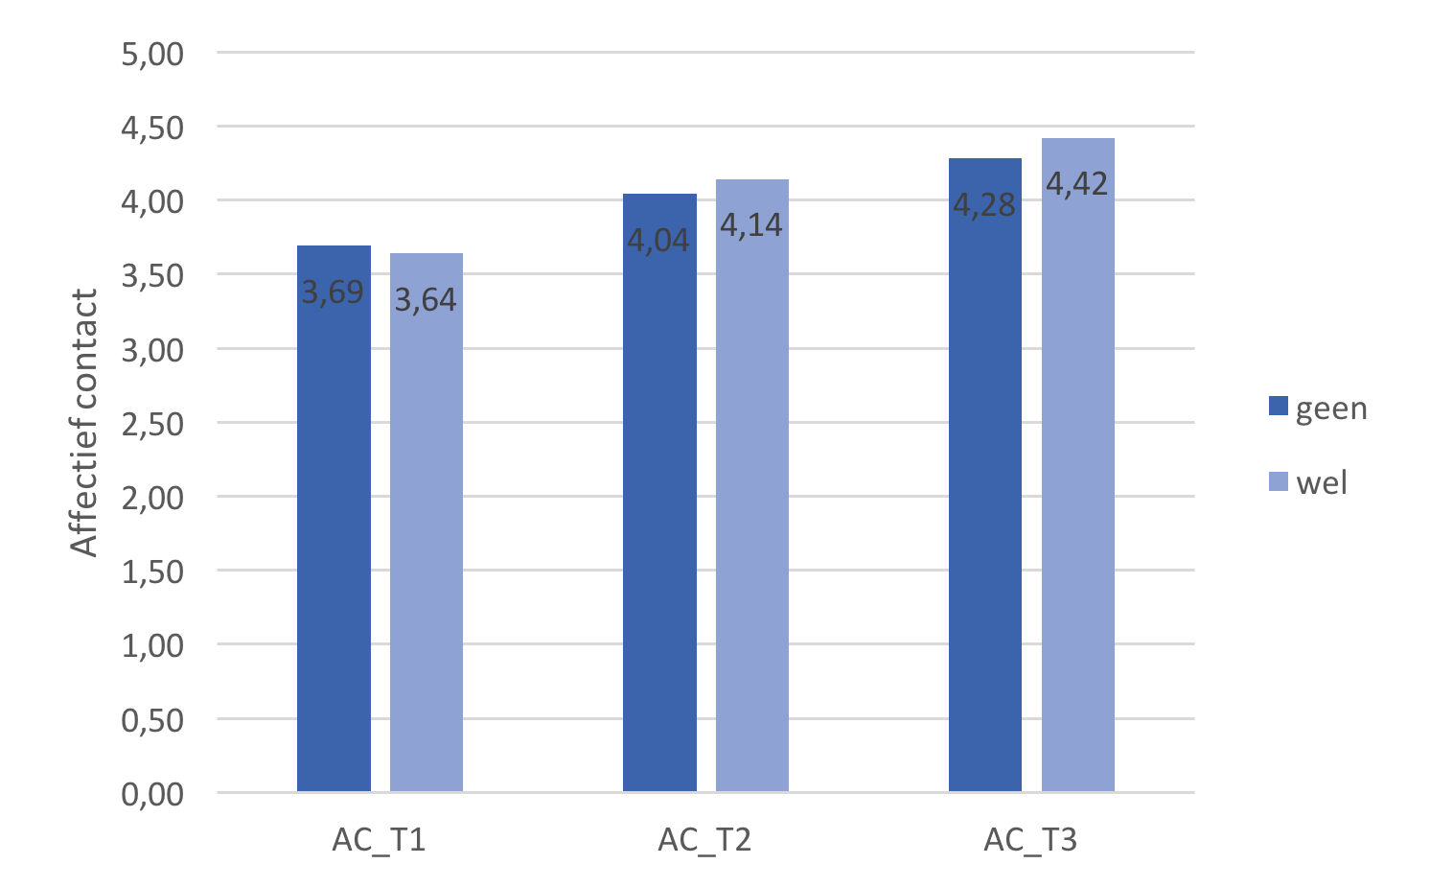

Slide 32
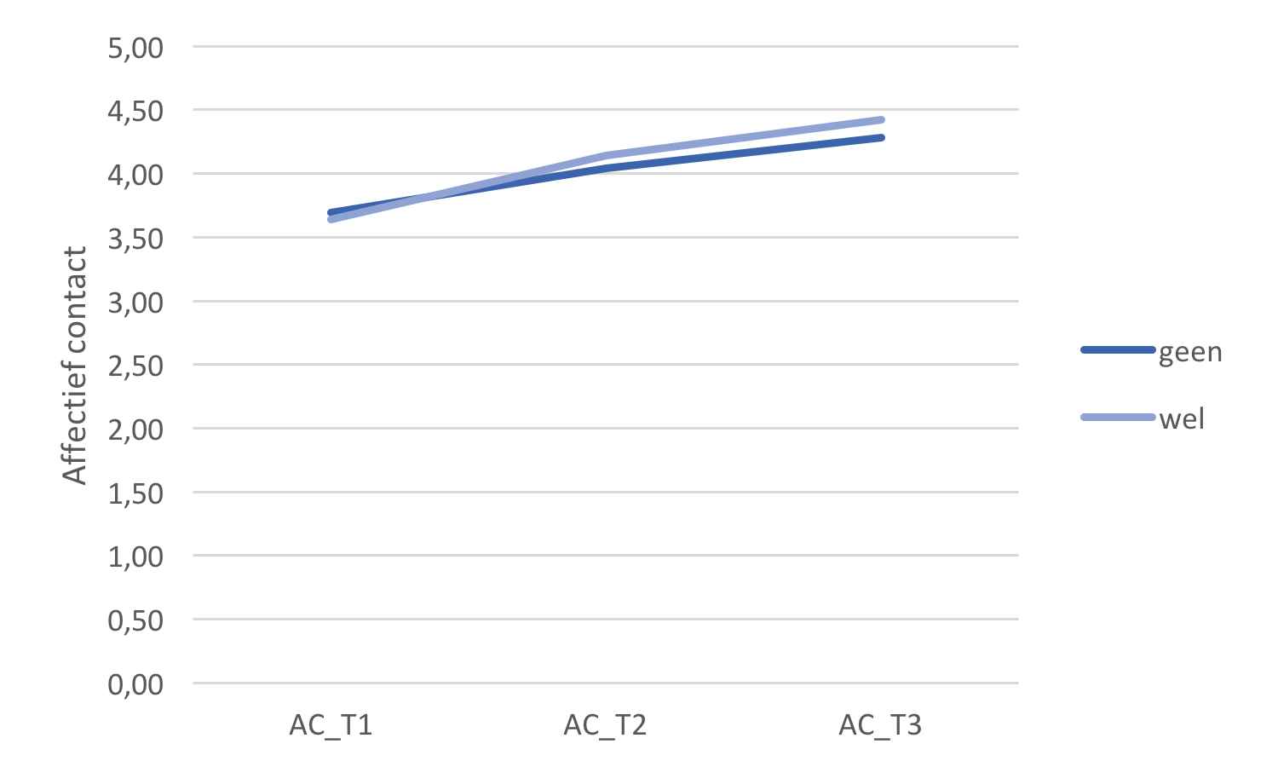

Slide 33
VHZB
Affectief Contact
eerste kindje

Slide 34
VHZB
Eerste kindje
We vonden geen interactie-effect tussen tijd en eerste kindje op de mate van affectief contact.
Dat wil zeggen dat de mate van affectief contact over tijd niet verschillend is voor stellen met en zonder een eerste kindje.
Hetzelfde geldt wanneer we naar de zwangeren en partners apart kijken.

Slide 35
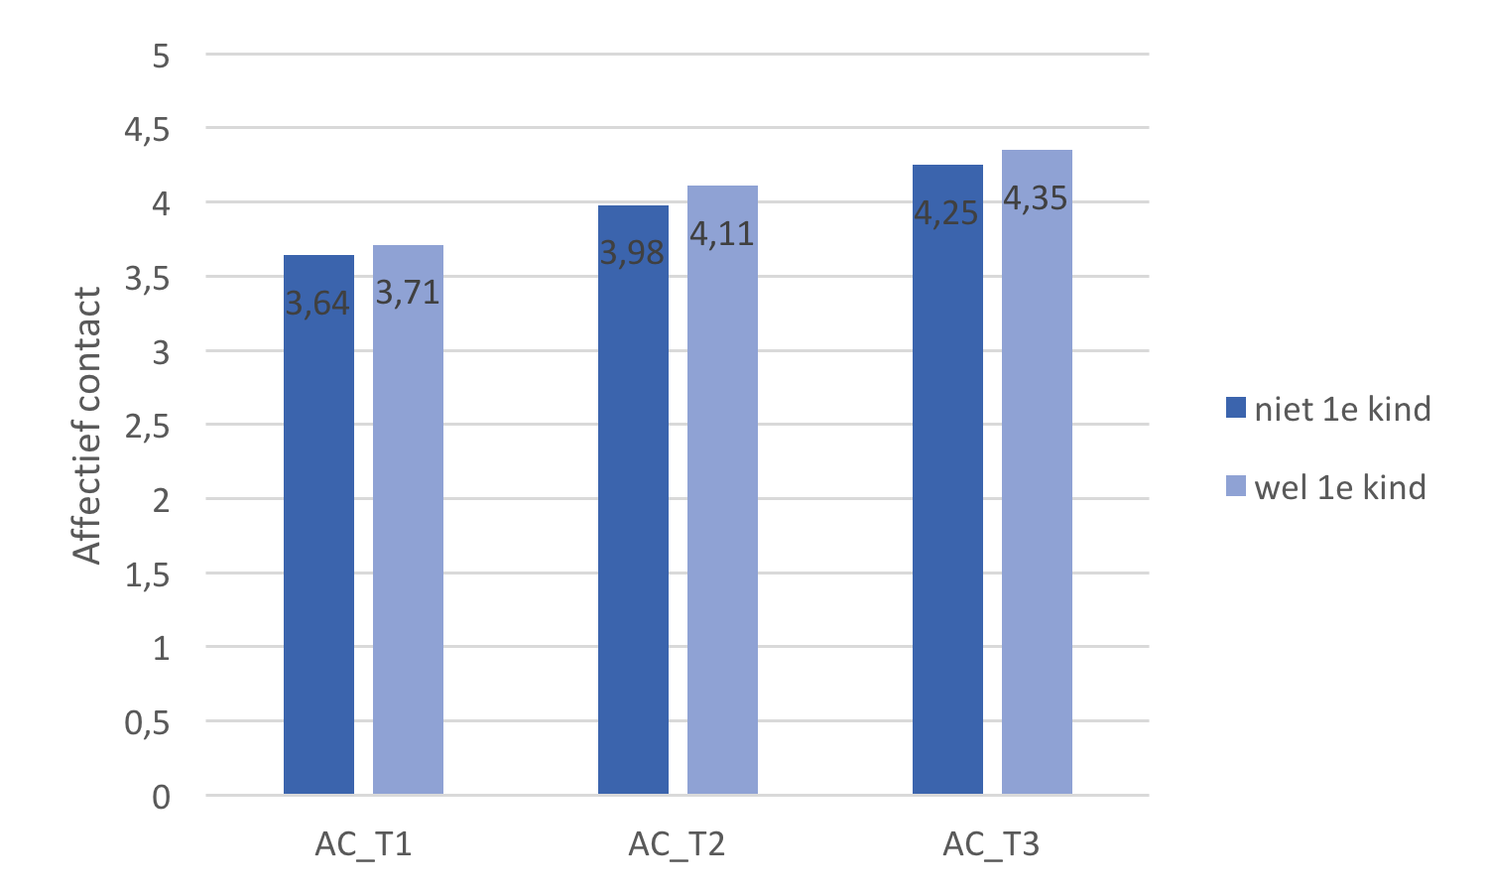

Slide 36
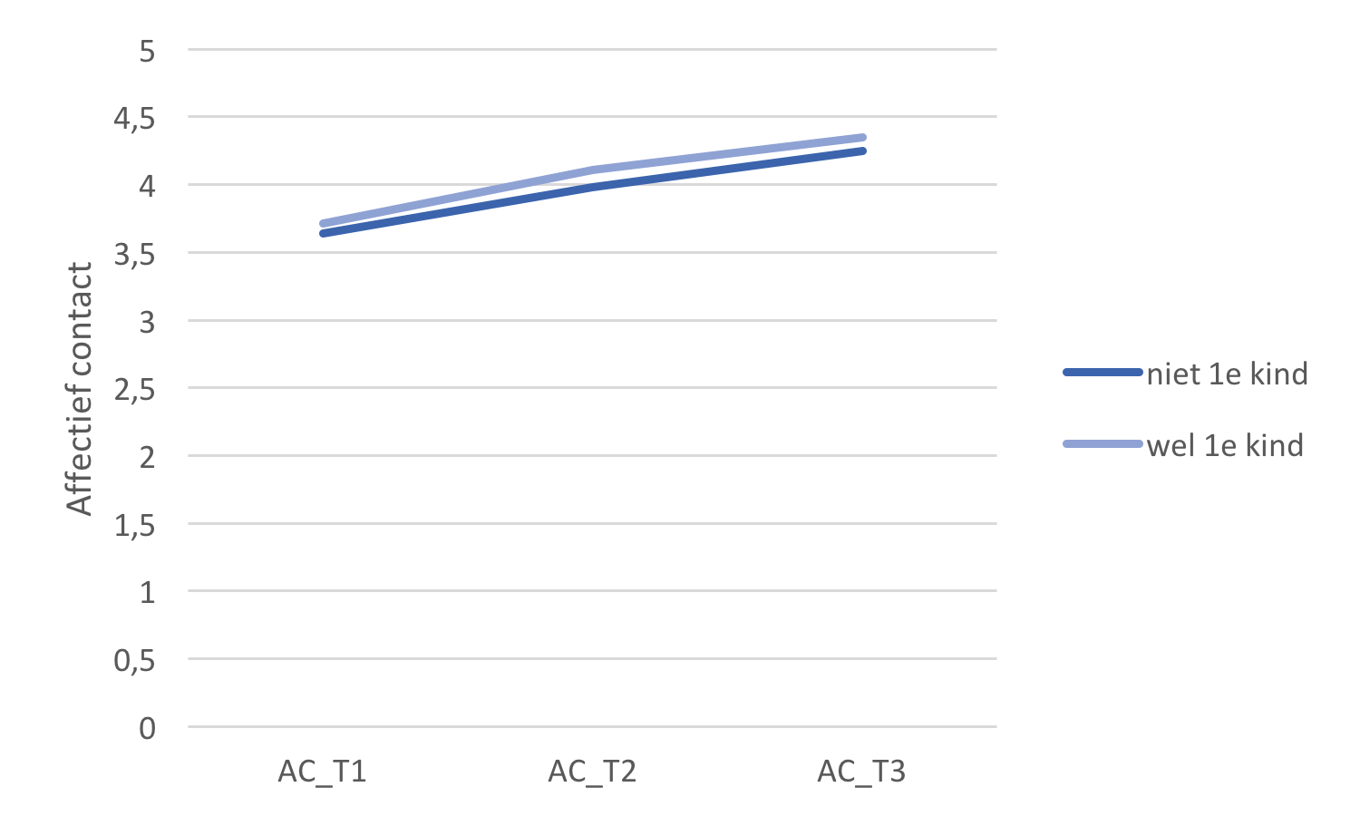

Slide 37
VHZB
Stress

Slide 38
VHZB
Stress
Herhaalde metingen met drie tijdsintervallen (T1, T2 en T3) lieten een significant effect van haptonomische zwangerschapsbegeleiding zien.
Stress nam significant af over de tijd. Stress op tijdstip T1, T2 en T3 verschilt significant van elkaar.
Het effect blijkt significant voor de zwangere en marginaal significant voor de partner.

Slide 39
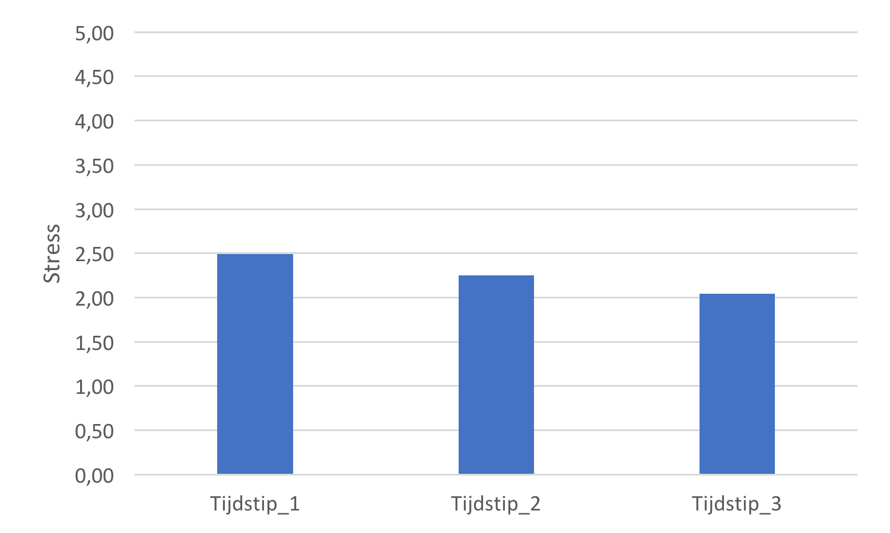

Slide 40
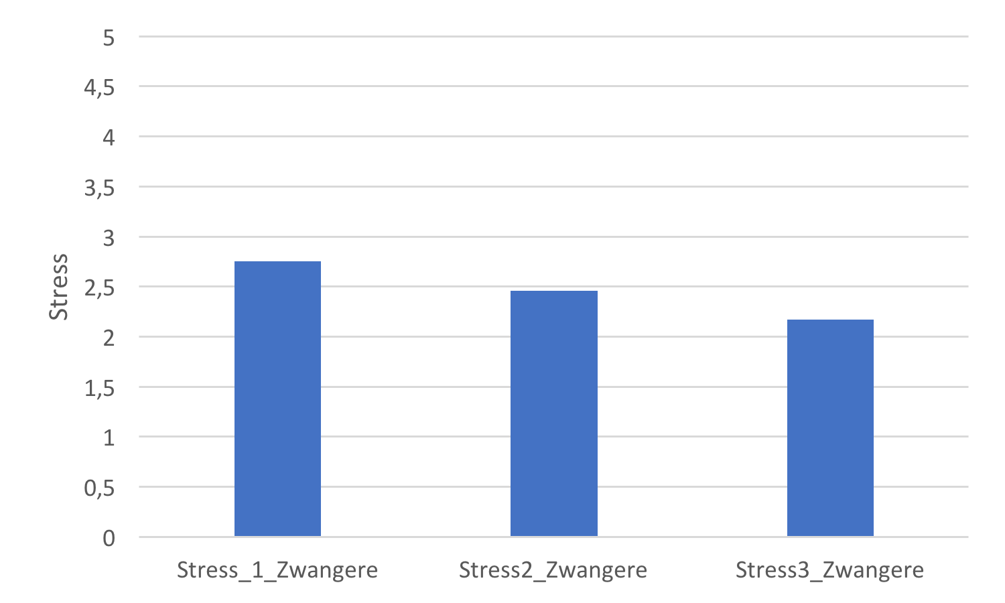

Slide 41
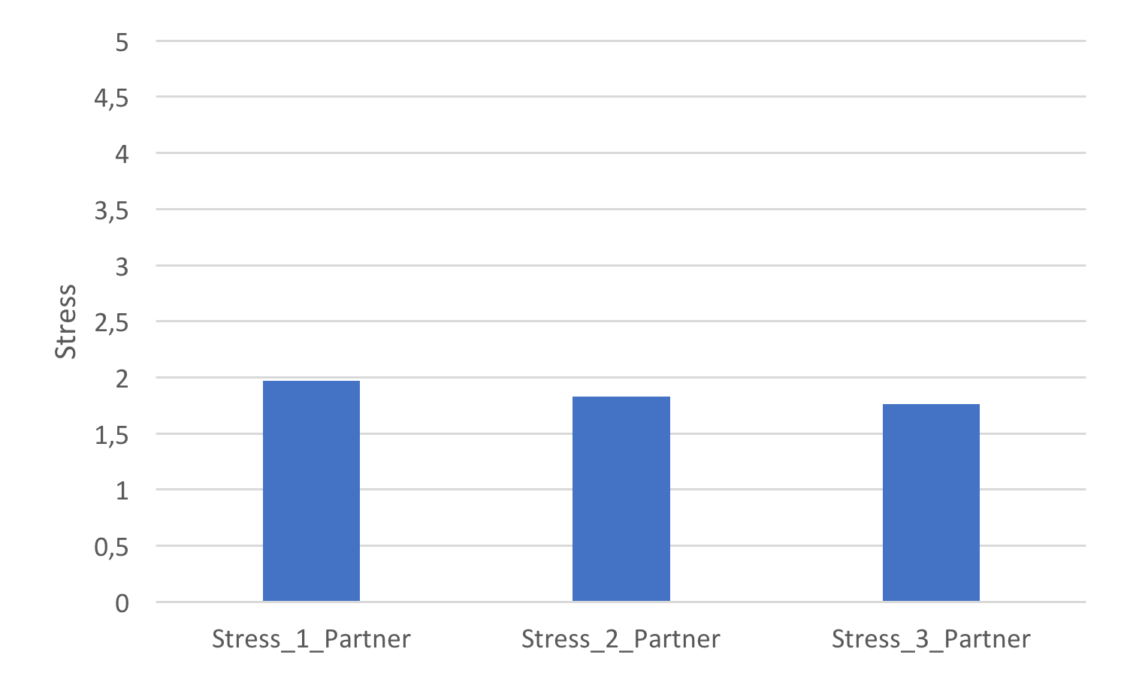

Slide 42
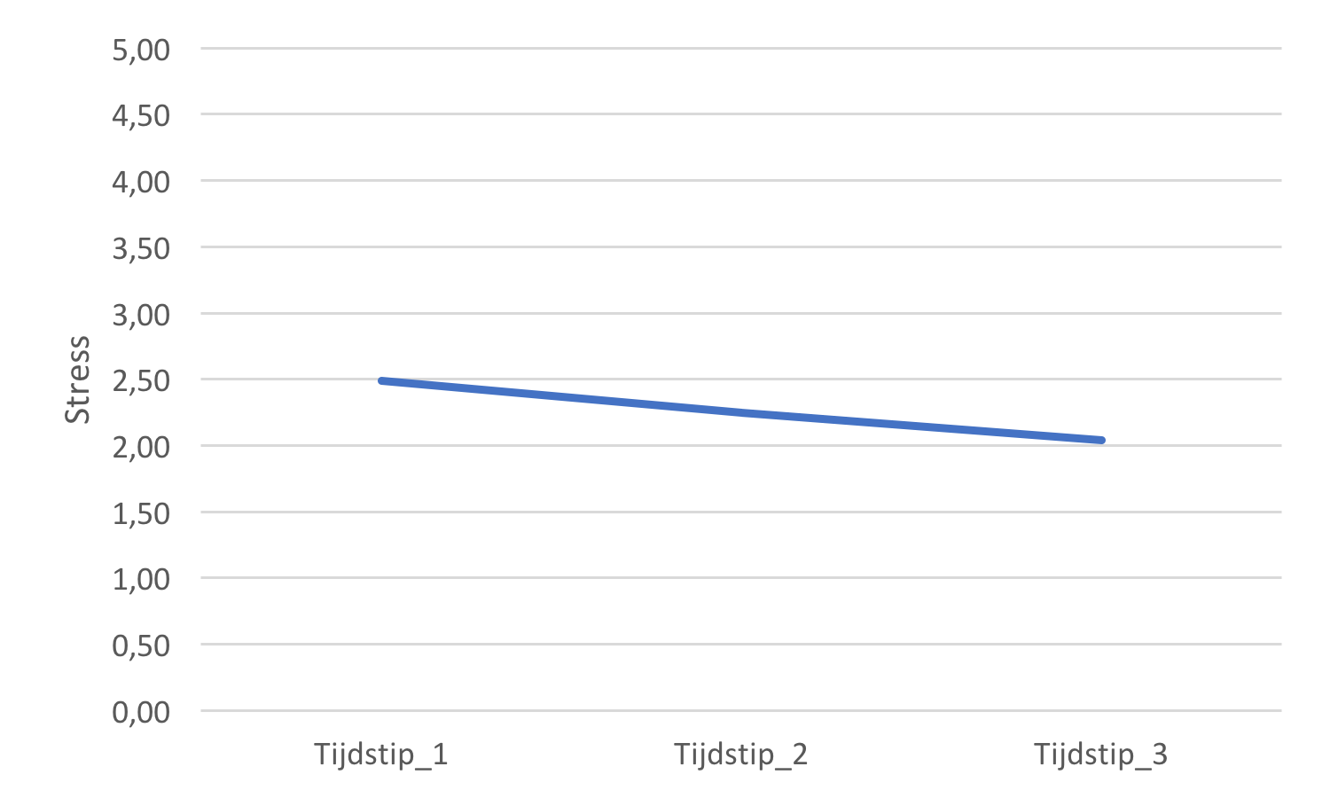

Slide 43
VHZB
Stress
miskraam

Slide 44
VHZB
Miskramen
Stellen met en zonder miskraam verschillen in de ervaren stress. We vonden een gering interactie-effect tussen miskraam en tijd.
Tussen T1 en T2 zien we bij stellen met een eerdere miskraam een sterkere afname van stress dan bij stellen zonder miskraam.
De afname tussen T1 en T2 is bovendien sterker dan tussen T2 en T3.
Voor zwangeren zijn de resultaten significant waar ze bij stellen marginaal zijn.

Slide 45
VHZB
Voor partners vinden we geen significant effect. Stress daalt ook niet over de tijd. En het effect van HZB op stress over tijd verschilt niet voor partners met en zonder een eerdere miskraam.
Partners lijken minder stress te ervaren dan zwangeren. Maar de gemiddelden zijn niet te vergelijken: de vragen voor de zwangere en de partner waren verschillend.

Slide 46
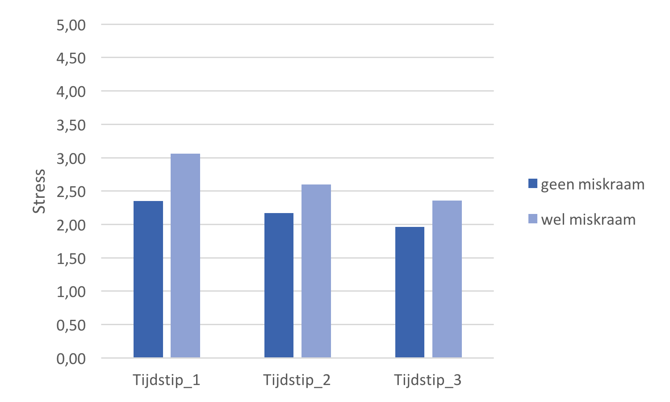

Slide 47
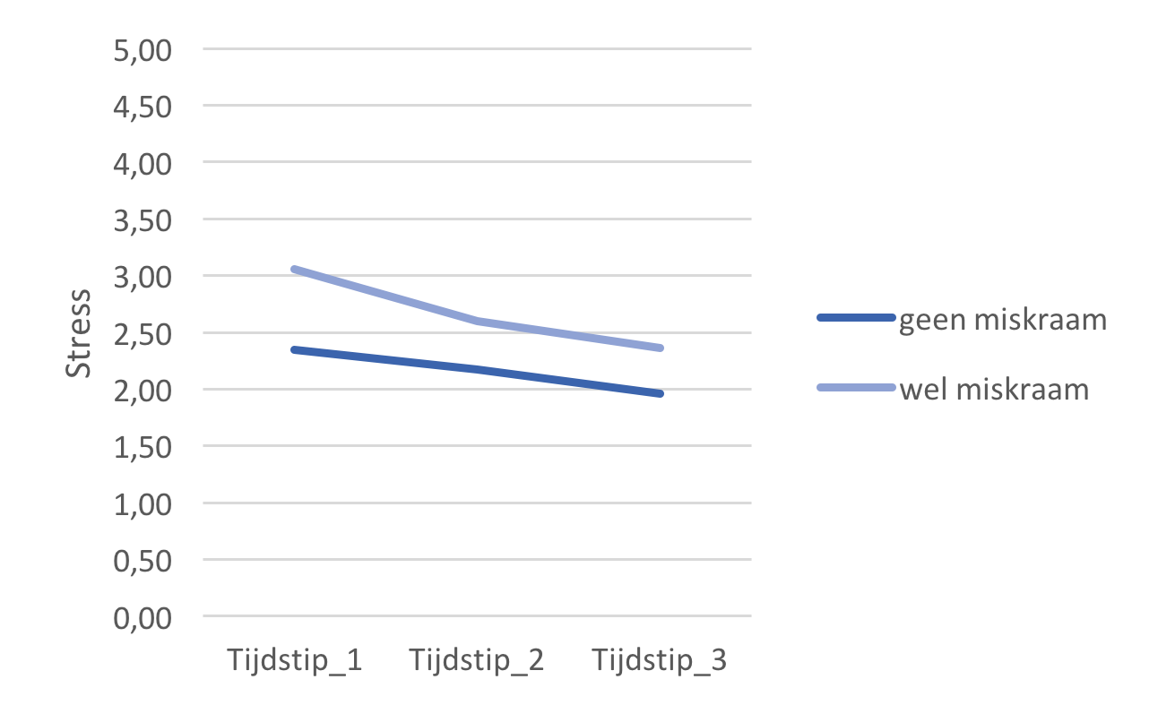

Slide 48
VHZB
Stress
complicaties

Slide 49
VHZB
Complicaties
Herhaalde metingen (T1,T2,T3) lieten een significante interactie zien tussen
complicaties en tijd op ervaren stress.
Stellen met eerdere complicaties hadden op T1 significant meer stress dan stellen
zonder complicaties. Dit was niet zo op T2 of T3.
Er is een significante daling in stress voor stellen met complicaties van T1 naar T2.
Deze daling is niet te zien voor mensen zonder complicaties.

Slide 50
VHZB
Op T1 hebben zwangeren en partners met een eerdere complicaties meer stress dan zwangeren en partners zonder een eerdere complicatie. Op T2 en T3 is er geen verschil tussen de groepen.
Er is een significante daling in stress voor zwangeren met complicaties tussen T1 en T2.
Deze daling is niet te zien voor zwangeren zonder complicaties.
Voor partners met en zonder complicaties is er geen significante daling in stress.

Slide 51
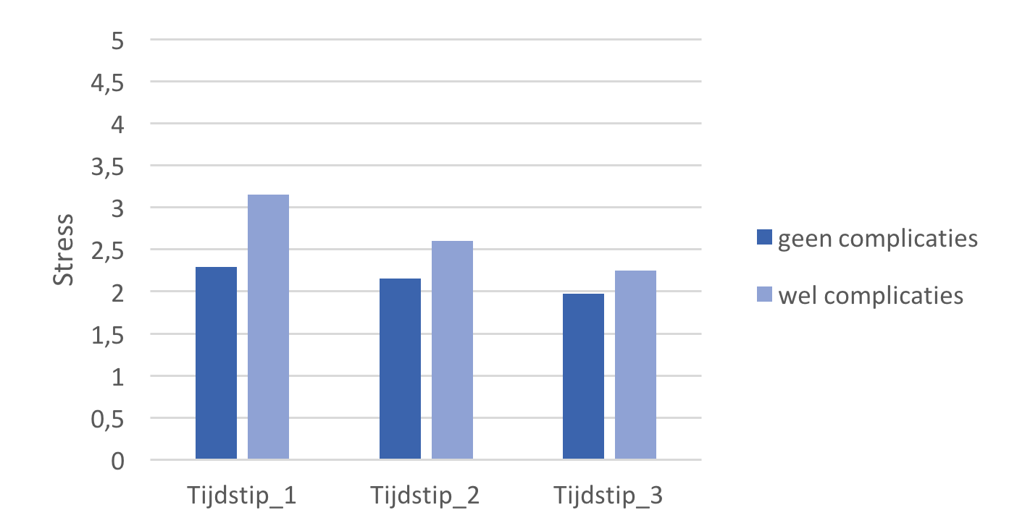

Slide 52
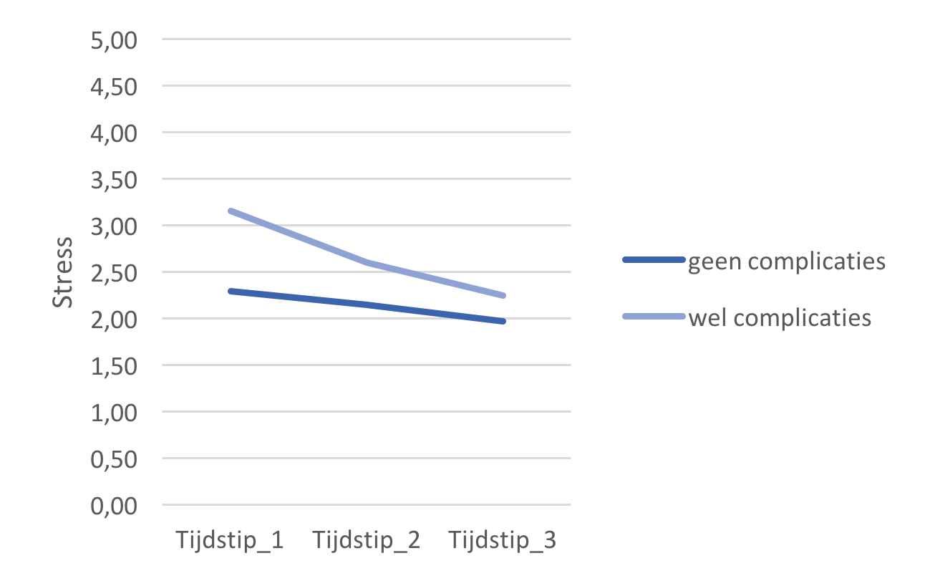

Slide 53
VHZB
Stress
eerste kindje

Slide 54
VHZB
Herhaalde metingen (T1, T2, T3) lieten een significant effect van eerste
kindje zien. Mensen voor wie dit hun eerste kindje was hadden minder
stress op alle tijdstippen dan mensen voor wie dit niet hun eerste kindje
was.
Er is geen significant verschil in daling van stress over tijd (dus tussen
T1 en T2 en T2 en T3) wanneer we apart kijken naar de groep voor wie
dit hun eerste kindje was en de groep voor wie dit niet hun eerste kindje
was.

Slide 55
VHZB
Zwangeren voor wie dit hun eerste kindje was hadden marginaal minder
stress op alle tijdstippen dan zwangeren voor wie dit niet hun
eerste kindje was.
Er was geen significant verschil in daling van stress wanneer we apart
naar de groep kijken voor wie dit hun eerste kindje was en de groep voor
wie dit niet hun eerste kindje was.

Slide 56
VHZB
Partners voor wie dit hun eerste kindje was hadden marginaal minder
stress op alle tijdstippen dan partners voor wie dit niet hun
eerste kindje was.
Er was geen significant verschil in daling van stress over tijd wanneer we
apart naar de groep kijken voor wie dit hun eerste kindje was en de
groep voor wie dit niet hun eerste kindje was.

Slide 57
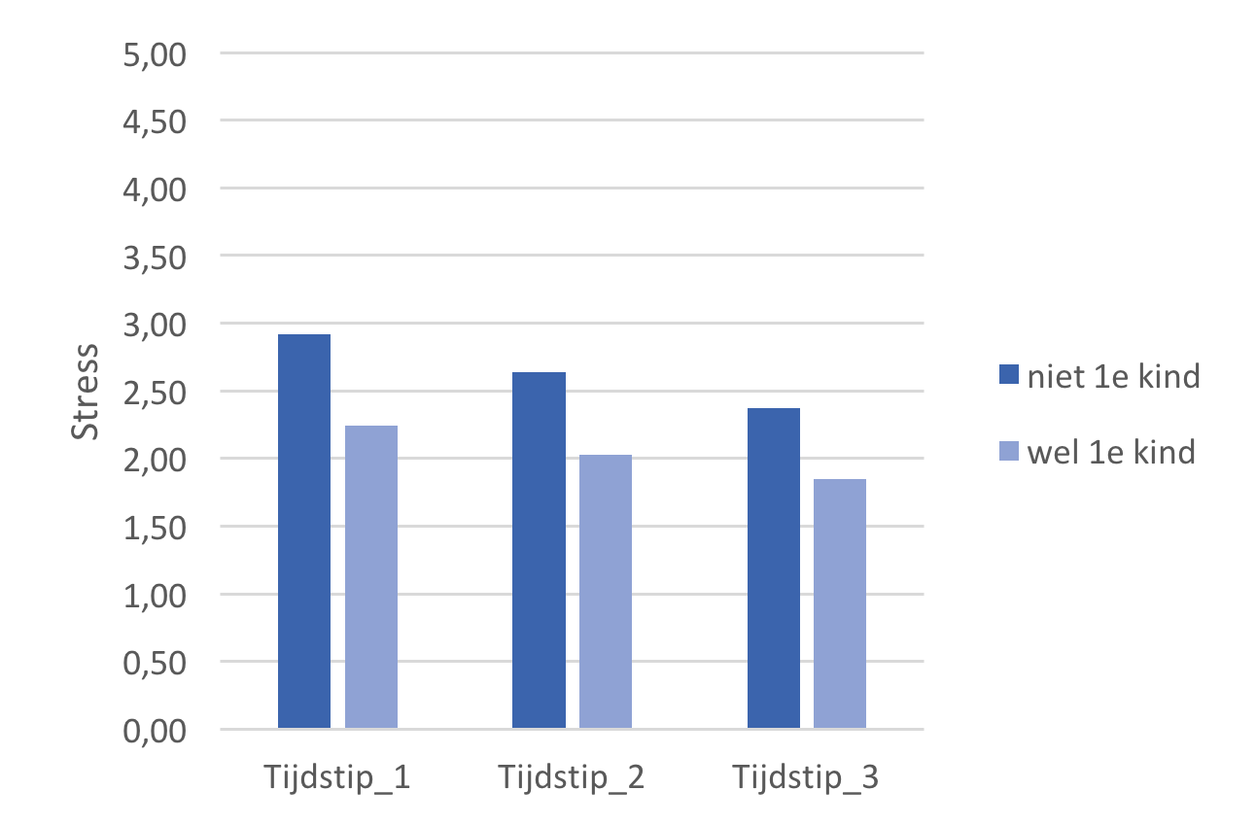

Slide 58
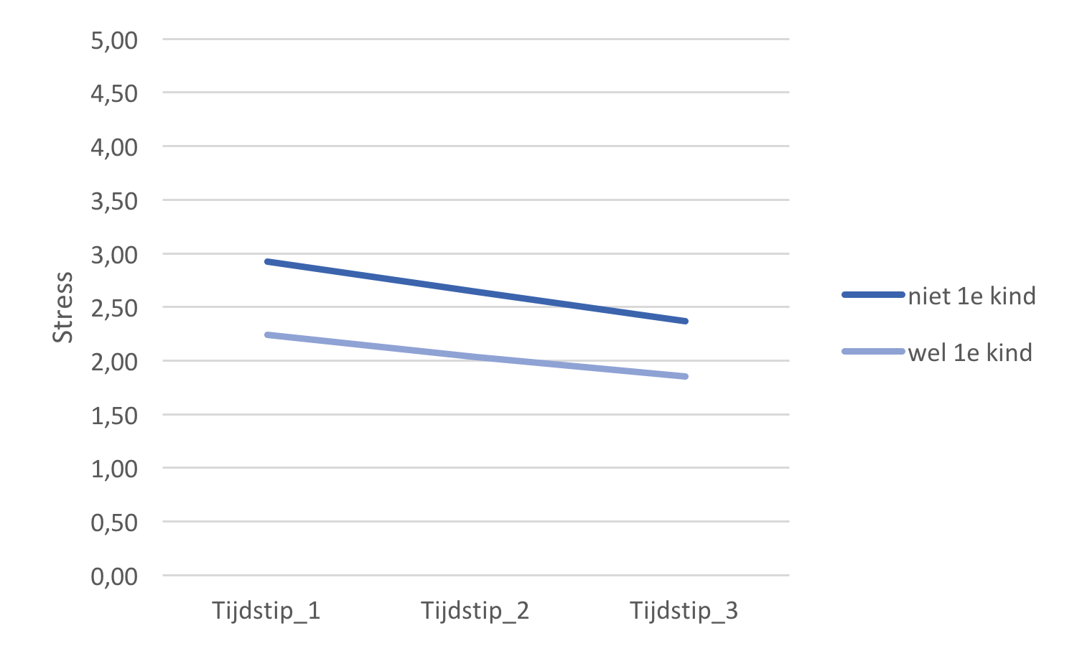

Slide 59
VHZB
CONCLUSIES:

Slide 60
VHZB
Hypothesen:
H1: Haptonomische zwangerschapsbegeleiding leidt tot een toename in
affectief contact tussen zwangere, partner en kind tijdens de zwangerschap.
H2: Haptonomische zwangerschapsbegeleiding leidt tot een afname van stress
van de zwangere en haar partner tijdens de zwangerschap.

Slide 61
VHZB
Hypothesen:
H1: Haptonomische zwangerschapsbegeleiding leidt tot een toename in
affectief contact tussen zwangere, partner en kind tijdens de zwangerschap.
conclusie:
H1 is waar.

Slide 62
VHZB
Hypothesen:
H2: Haptonomische zwangerschapsbegeleiding leidt tot een afname van stress
van de zwangere en haar partner tijdens de zwangerschap.
conclusie:
is niet waar.
H2 is wel waar voor de zwangeren, niet voor de partners.

Slide 63
VHZB
Werkt de begeleiding beter in bepaalde gevallen?
Is er bij een eerdere miskraam meer toename van affectief contact dan wanneer daar geen sprake van is?
Hypothese:
H1: Bij een eerdere miskraam is er meer toename van het affectieve contact.
conclusie:
H1 is waar.

Slide 64
VHZB
Werkt de begeleiding beter in bepaalde gevallen?
Is er bij complicaties meer toename van affectief contact dan wanneer daar geen sprake van is?
Hypothese:
H2: Bij complicaties is er meer toename van het affectieve contact.
conclusie:
H2 is niet waar.

Slide 65
VHZB
Werkt de begeleiding beter in bepaalde gevallen?
Is er bij een eerste kindje meer toename van affectief contact?
Hypothese:
H3: Bij een eerste kindje is er meer toename van het affectieve contact.
conclusie:
H3 is niet waar.

Slide 66
VHZB
Werkt de begeleiding beter in bepaalde gevallen?
Is er bij een eerdere miskraam een sterkere afname van stress?
Hypothese:
H1: Bij een eerdere miskraam is er een sterkere afname van stress.
conclusie:
H1 is waar.

Slide 67
VHZB
Werkt de begeleiding beter in bepaalde gevallen?
Is er bij complicaties een sterkere afname van stress dan wanneer daar geen sprake van is?
Hypothese:
H2: Bij complicaties is er een sterkere afname van stress.
conclusie:
H2 is waar.

Slide 68
VHZB
Werkt de begeleiding beter in bepaalde gevallen?
Is er bij een eerste kindje een sterkere afname van stress?
Hypothese:
H3: Bij eerste kindje is er een sterkere afname van stress.
conclusie:
H3 is niet waar.

Slide 69
VHZB
Samenvatting:
HZB heeft positief effect op toename van affectief contact en afname van stress bij stellen.
Affectief contact neemt bovendien meer toe in geval van een eerdere miskraam.
De afname van stress is sterker in geval van miskraam en complicaties.
In geval van eerste kindje is er geen grotere toename van affectief contact en ook geen sterkere afname van stress.

Slide 70
VHZB
kritische kanttekeningen bij het onderzoek:
meetinstrument
betrouwbaarheid
validiteit

Slide 71
VHZB
punten voor verder onderzoek
meetinstrument

Slide 72
VHZB
tot slot…..
heel veel dank aan Elise Seip,
bestuur en
alle leden

